Slide 1
GNS3 Projektmunka
Laczkó Dávid

Slide 2


1.Hét

Slide 3
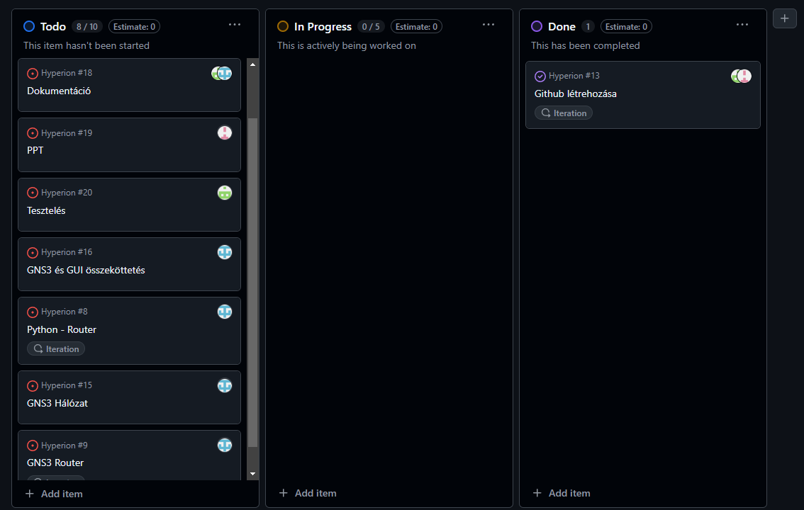
Projekt állapota az 1. héten

Slide 4




Munkám az 1. héten
Github kezdetleges fájlok feltöltése
Cisco OS fájlok keresése
GNS3 és saját PC összeköttetése
VM

Slide 5

2.Hét

Slide 6
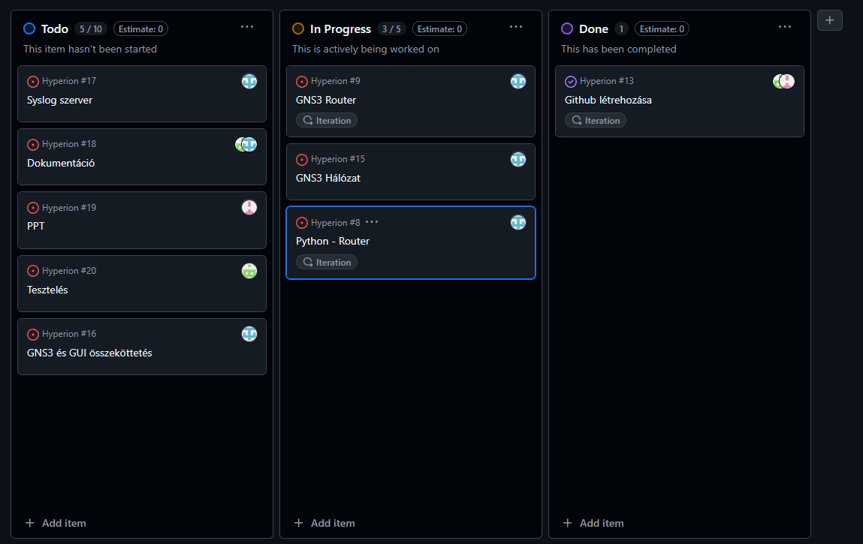
Projekt állapota a 2. héten

Slide 7



Munkám a 2. héten
GNS3 bugfix csapattársaknak
Python kód elkezdése
Netmiko vs Paramiko
VS

Slide 8

3.Hét

Slide 9
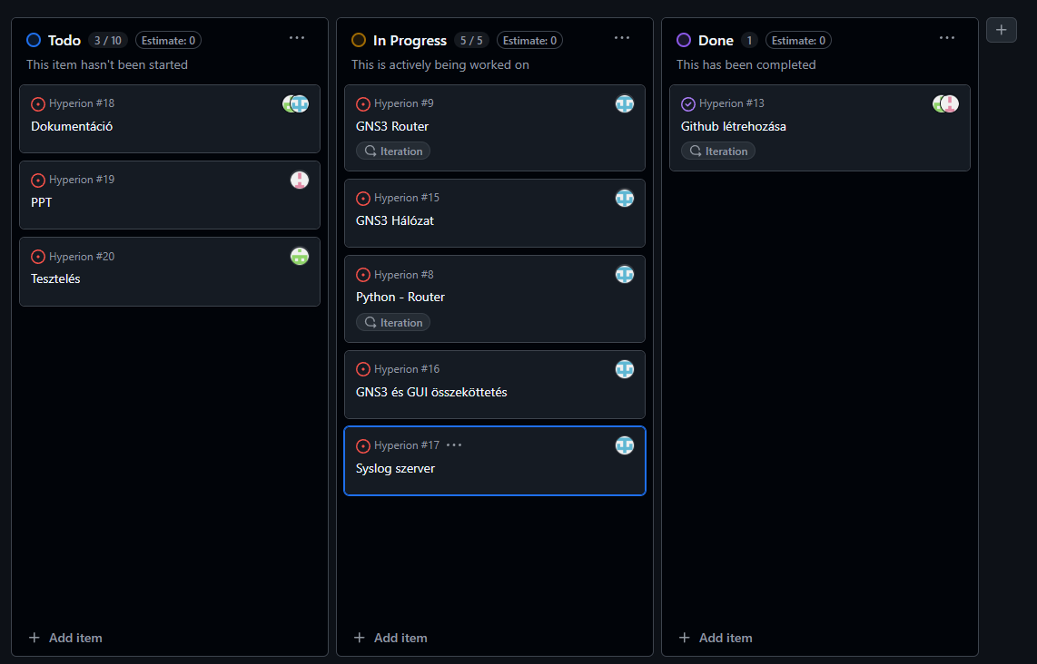
Projekt állapota a 3. héten

Slide 10

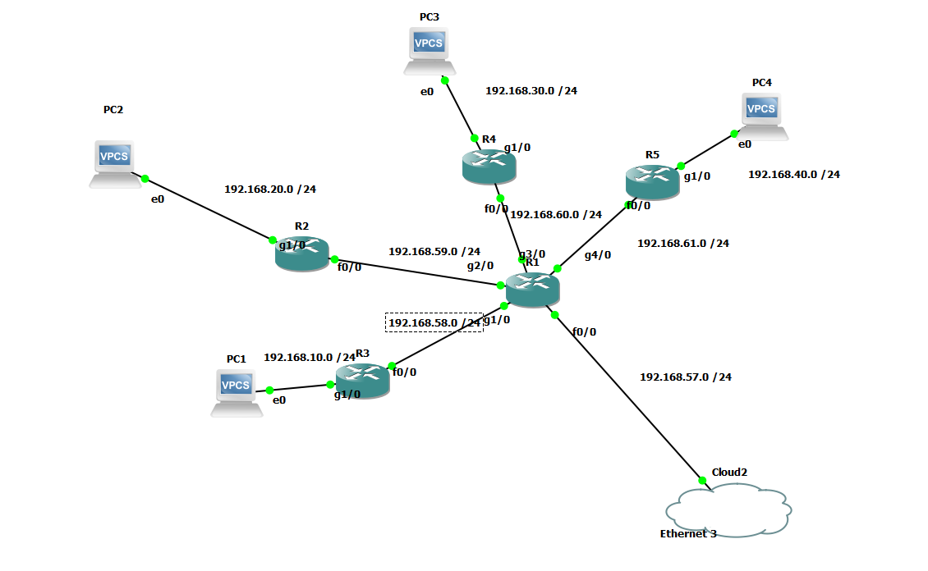
Az én munkám a 3. héten
Python kód továbbfejlesztése
Nem kell VM
Hálózat véglegesítése

Slide 11

4.Hét

Slide 12
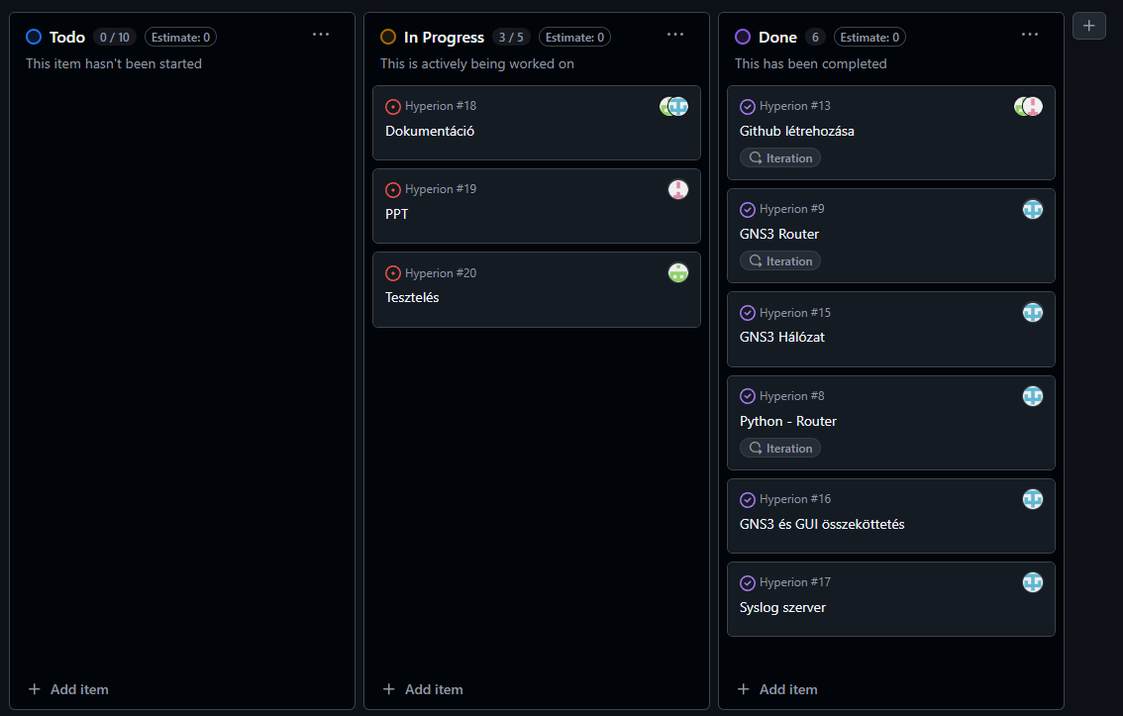
Projekt állapota a 4. héten

Slide 13
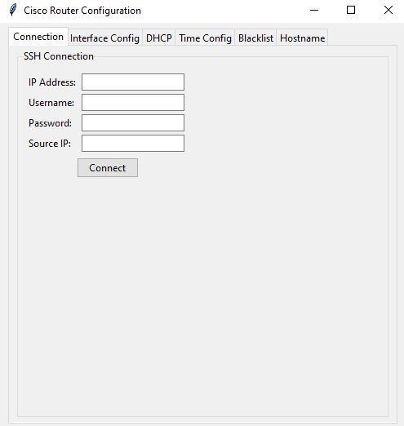
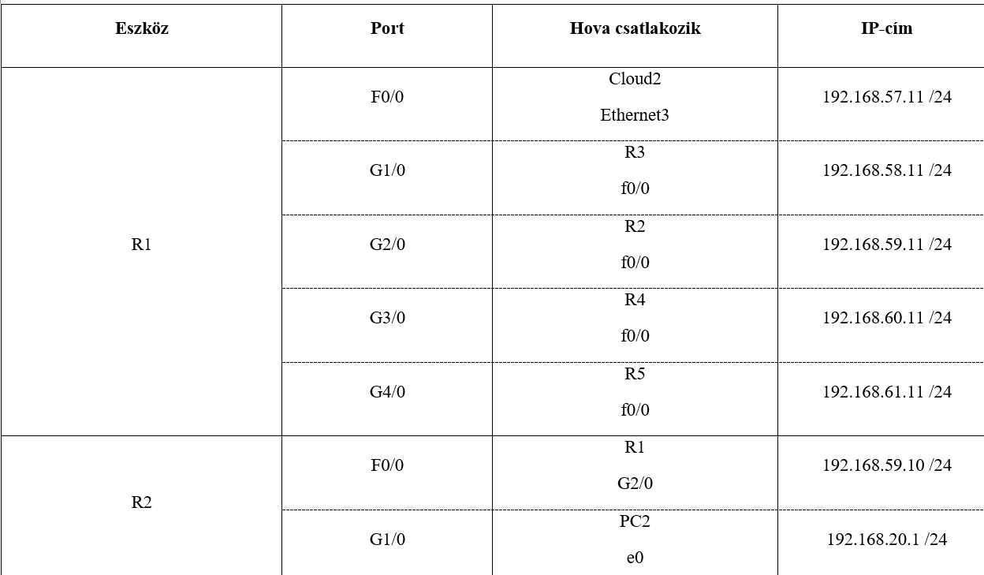
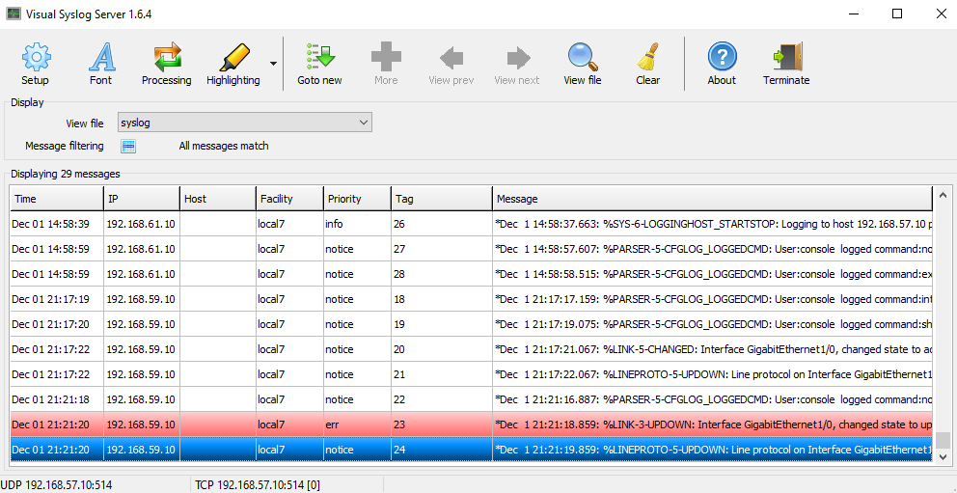
Munkám a 4. héten
Dokumentáció
Python kód véglegesítése
Syslog szerver

Slide 14
Projektben való munka hetekre lebontva
Első hét
20%
17%
Második hét
Harmadik hét
17%
46%
Negyedik hét

Slide 15
Összesítve
Nehéz projekt
Python alig ismerése
Új alkalmazás (GNS3, Visual Syslog server)

Slide 16
Források
https://github.com/users/Cziperlan/projects/2/views/1
https://github.com/Cziperlan/Hyperion

